Slide 1
Контрактная система: актуальные изменения 2016 года

Slide 2
Актуальные изменения 2016
203-ФЗ от 23 июня 2016 г.
Вступил в силу
Дополнен п. 3 ч. 2 ст. 1 44-ФЗ – из под действия Контрактной системы исключены отношения, связанные с закупкой драгметаллов и камней для пополнения фондов регионов, на территориях которых они были добыты. Ранее данное изъятие касалось только закупок драгметаллов и камней для пополнения Госфонда России.
Данная мера обусловлена тем, что система формирования указанных фондов исключает проведение конкурсных процедур. Цены на драгметаллы и камни исходят из мировых цен и их конъюнктурных колебаний на день продажи, что несовместимо с правилами ценообразования в контрактной системе.
Производители драгметаллов обязаны предлагать их для приобретения в приоритетном порядке Гохрану России и уполномоченным региональным органам власти для пополнения соответствующих фондов. Закон в предыдущей редакции не позволял реализовать эту обязанность.

Slide 3
Актуальные изменения 2016
221-ФЗ от 23 июня 2016 г.
Действует с 01.09.2016
Дополнена ст. 21.1. -
Особенности определения цены контракта, заключаемого с единственным поставщиком, подрядчиком, исполнителем, при приобретении жилых помещений, которые соответствуют условиям отнесения к жилью экономического класса, установленным уполномоченным федеральным органом исполнительной власти, и построены на земельных участках, переданных единым институтом развития в жилищной сфере в безвозмездное пользование или аренду для строительства жилья экономического класса, для комплексного освоения территории, в рамках которого предусматривается в том числе строительство жилья экономического класса, либо для строительства в минимально требуемом объеме жилья экономического класса, для комплексного освоения территории, в рамках которого предусматриваются в том числе строительство в минимально требуемом объеме жилья экономического класса и иное жилищное строительство, в соответствии с Федеральным законом от 24 июля 2008 года N 161-ФЗ "О содействии развитию жилищного строительства", устанавливаются указанным Федеральным законом.
Прежде действующий Фонд содействия развитию жилищного строительства ликвидируется.

Slide 4
Актуальные изменения 2016
266-ФЗ от 03.07.2016
Введен п.8 ч. 2. ст. 1. -
Контрактная система не применяется к отношениям, связанным с осуществлением строительного контроля в процессе строительства, реконструкции и (или) капитального ремонта объектов инфраструктуры, предназначенных для подготовки и проведения чемпионата мира по футболу FIFA 2018 года и Кубка конфедераций FIFA 2017 года, закупкой товаров, работ, услуг, связанных с изготовлением, учетом, выдачей, заменой, использованием и поддержкой (обеспечением) функционирования персонифицированных карт зрителей чемпионата мира по футболу FIFA 2018 года и Кубка конфедераций FIFA 2017 года, созданием и эксплуатацией необходимых информационных систем в соответствии с Федеральным законом от 7 июня 2013 года N 108-ФЗ "О подготовке и проведении в Российской Федерации чемпионата мира по футболу FIFA 2018 года, Кубка конфедераций FIFA 2017 года и внесении изменений в отдельные законодательные акты Российской Федерации".
Действует с 15.07.2016 по 30.07.2018

Slide 5
Актуальные изменения 2016
314-ФЗ от 3 июля 2016 г.
Вступил в силу
Введена ст. 110.1. Особенности заключения контракта, предметом которого являются создание произведения архитектуры, градостроительства или садово-паркового искусства и (или) разработка на его основе проектной документации объектов капитального строительства.
1. Контракт по такому предмету должен содержать условия, согласно которым:
Российской Федерации, субъекту Российской Федерации, муниципальному образованию, от имени которых заключен контракт, принадлежит исключительное право использовать произведение, созданное в ходе выполнения такого контракта.
Заказчик имеет право на многократное использование проектной документации объекта капитального строительства, разработанной на основе произведения, без согласия автора произведения.
2. Автор произведения архитектуры, градостроительства или садово-паркового искусства не вправе требовать от заказчика предоставления ему права заключать контракт на разработку такой проектной документации без использования конкурентных способов определения поставщиков (в будущем).

Slide 6
Актуальные изменения 2016
314-ФЗ от 3 июля 2016 г. (продолжение)
Вступил в силу
Введена ст. 110.2. Особенности заключения и исполнения контракта, предметом которого является выполнение проектных и (или) изыскательских работ, и контрактов, предметом которых являются строительство, реконструкция объектов капитального строительства.
Правительство РФ вправе установить виды и объем работ по строительству, реконструкции объектов капитального строительства, которые подрядчик обязан выполнить самостоятельно без привлечения других лиц.
В случае, если в соответствии с Градостроительным кодексом РФ проведение экспертизы является обязательным, проектная документация и (или) документ, содержащий результаты инженерных изысканий, признаются результатом выполненных работ по такому контракту при наличии положительного заключения экспертизы.
Контракт, предметом которого является строительство и (или) реконструкция, должен содержать условие о поэтапной оплате выполненных работ исходя из их объема и цены контракта. Установлены сроки (10 рабочих дней) направления заказчиком необходимых документов в органы, уполномоченные выдавать заключения на объект и разрешение на ввод его в эксплуатацию.

Slide 7
Актуальные изменения 2016
320-ФЗ от 3 июля 2016 г.
Действует с 01.01.2017
Изменен п. 34 ч. 1. ст. 93 и некоторые другие, связанные с ним пункты -
Изменения устанавливают возможность осуществления закупки при заключении федеральным органом исполнительной власти контракта с иностранной организацией на лечение гражданина Российской Федерации за пределами территории Российской Федерации только у единственного поставщика (подрядчика, исполнителя) и исключают возможность определения поставщика (подрядчика, исполнителя) методом запроса предложений.

Slide 8
Профстандарты
Ст. 195.3 ТК РФ
Если законодательством РФ установлены требования к квалификации, необходимой работнику для выполнения определённой трудовой функции, профстандарты обязательны для применения работодателями.
Профстандарты «Специалист в сфере закупок», «Эксперт в сфере закупок» утверждены приказом Минтруда России от 10.09.2015 №625н, №626н.
При этом обязательными такие стандарты будут только в части требований к наличию образования в сфере закупок, которые, помимо стандартов, установлены в ч. 6 ст. 38 Закона № 44-ФЗ. Согласно данной норме закона работники контрактной службы, контрактный управляющий должны иметь высшее образование или дополнительное профессиональное образование в сфере закупок (повышение квалификации, либо профессиональная переподготовка).
Во всем остальном (например, требование к опыту работы, трудовым функциям, навыкам, знаниям) стандарты носят рекомендательный характер и могут применяться работодателями в качестве основы для определения требований к квалификации сотрудников.
Нормы вступили в силу с 1 июля 2016 года

Slide 9
Профстандарты
Постановление Правительства РФ 27.06.2016 №584
О применении профстандартов в части требований, обязательных для применения субъектами по 223-ФЗ:
Установлены особенности применения профессиональных стандартов в государственных внебюджетных фондах, государственных и муниципальных учреждениях, унитарных предприятиях, в госкорпорациях, госкомпаниях и хозяйственных обществах, более 50% процентов акций (долей) в уставном капитале которых находится в государственной или муниципальной собственности.
Указанные структуры утверждают с учетом мнения представительного органа работников планы по организации применения профстандартов. Реализацию плановых мероприятий необходимо завершить до 1 января 2020 г. Органам и организациям рекомендуется направлять предложения по актуализации профессиональных стандартов (при наличии) в Минтруд России для организации их рассмотрения в Национальном совете при Президенте РФ по профессиональным квалификациям.
Нормы вступили в силу с 1 июля 2016 года

Slide 10
Стандартизация
104-ФЗ от 05.04.2016
ГОСТ 530-95
250*120*65
Заказчики при осуществлении закупок по 44-ФЗ и 223-ФЗ обязаны при составлении описания объекта закупки использовать документы национальной системы стандартизации (ГОСТы, ТУ, СНИПы, в случае, если они установлены по данным ТРУ).
.
В настоящее время на сайте Росстандарта - www.gost.ru насчитывается около 40 000 национальных стандартов.
Виды продукции, которые подлежат обязательному подтверждению соответствия — обязательной сертификации (например, цемент) или принятию их производителем декларации о соответствии (например, минеральные удобрения), поэтому при закупке такой продукции данные документы должны быть представлены поставщиком.
Закон вступил в силу с 1 июля 2016 года одновременно с 162-ФЗ «О стандартизации в РФ» от 29.06.2015 г.

Slide 11
Практика 223-ФЗ
Правомерно ли устанавливать в документации об аукционе требование о соответствии товаров (работ, услуг) ГОСТам, СНиПам и другим нормативно-техническим документам вместо конкретных технических характеристик?
Ответ: Установление требования правомерно, если нормативно-технические документы содержат все необходимые характеристики товаров (работ, услуг) и показатели их качества.
Обоснование: Закон не запрещает устанавливать требование о соответствии товаров, работ, услуг определенным нормативно-техническим документам, в которых содержатся все необходимые показатели качественных и технических характеристик.
Правоприменительная практика: ФАС России требование о соответствии товаров (работ, услуг) ГОСТам, СНиПам и другим нормативно-техническим документам вместо технических требований признает неправомерным. Арбитражные суды данное требование признают правомерным, если нормативно-технические документы содержат все необходимые качественные и технические характеристики товаров (работ, услуг).

Slide 12
Актуальные изменения 2016
365-ФЗ от 03 июля 2016 г.
Действует с 01.09.2016
Предусматривается особый порядок для закупок инновационной и высокотехнологичной продукции.
Предусматривается возможность заключения специального инвестиционного контракта со стороной-инвестором (российским юридическим лицом), определенным Правительством РФ в соответствии с введенными статьями
111.3 (для нужд РФ) и 111.4 (для нужд субъекта РФ).
Дополнена ч. 2. ст. 57. – предусмотрена возможность проведения двухэтапного конкурса на поставку инновационной и высокотехнологичной продукции. Введены п.47-48 ч. 1. ст. 93 – возможность заключения контрактов с единственным поставщиком (поставщиком-инвестором) в случае проведения закупок в случаях, устанавливаемых ст. 111.3 и 111.4.
Предусмотрено создание в ЕИС реестра единственных поставщиков товара, производство которого создается или модернизируется и (или) осваивается на территории Российской Федерации, определяемых Правительством РФ на основании Федерального закона от 31.12.2014 года N 488-ФЗ "О промышленной политике в Российской Федерации».

Slide 13
Актуальные изменения 2016
321-ФЗ от 03 июля 2016 г.
Действует с 01.01.2017
Унитарные предприятия теперь осуществляют закупки в соответствии с Законом о контрактной системе.
Согласно поправкам в Закон о контрактной системе в сфере закупок действие указанного закона распространено на все закупки государственных и муниципальных унитарных предприятий.
Исключение составляют закупки за счет безвозмездных и безвозвратных грантов, субсидий, предоставляемых на конкурсной основе, а также закупок, осуществляемых в качестве исполнителя по контракту в случае привлечения на основании договора других лиц для выполнения обязательств.
До 31 декабря 2016 г. унитарные предприятия должны создать контрактную службу и зарегистрироваться в ЕИС. Также они должны планировать закупки на 2017 г. и последующие годы в соответствии с требованиями закона о контрактной системе.
Ранее унитарные предприятия осуществляли закупки в соответствии с требованиями 223-ФЗ «О закупках товаров, работ, услуг отдельными видами юридических лиц»

Slide 14
Контрактная система: пояснения по случаям, не установленным в НПА

Slide 15
Ответы на вопросы
Бонус: ответы на наиболее популярные вопросы
Экспертиза – как и когда оформлять акт проведения экспертизы?
Экспертиза может быть внутренней (силами заказчика) или внешней (с приглашением экспертов/экспертных организаций). Обязанность по приглашению (внешних) экспертов установлена в небольшом ряде случаев (ч.4,4.1.ст.94). Оформлять отдельный акт (отчет) проведения экспертизы нужно только в случае привлечения (внешнего) эксперта. При проведении экспертизы собственными силами достаточно подписания Акта приемки-передачи товара (оказания услуг, выполнения работ).
НДС – можно ли снизить цену контракта на размер НДС?
Размер НДС никак не влияет на цену контракта. Заказчик не вправе снижать цену контракта в случае заключения контракта с поставщиком, использующим УСН.
Снижение цены контракта возможно по соглашению сторон, но никакого отношения к НДС это не имеет.

Slide 16
Ответы на вопросы
Письмо Минэкономразвития России от 30.12.2015 № ОГ-Д28-16594
При проведении электронного аукциона нельзя подписывать контракт, представленный на бумажном носителе
Вывод Минэкономразвития, изложенный в письме от 30.12.2015 № ОГ-Д28-16594, основан на том, что Закон № 44-ФЗ не предусматривает заключение контракта в письменной форме на бумажном носителе в дополнение к заключенному контракту в электронной форме по результатам электронного аукциона. Требование заказчика выполнить данное действие противоречит положениям законодательства о контрактной системе в сфере закупок и является неправомерным.
Вместе с этим Законом № 44-ФЗ не запрещается сделать копию на бумажном носителе контракта, заключенного в электронной форме, и заверить ее соответствующим образом.

Slide 17
Ответы на вопросы
Письмо Минэкономразвития России от 18.03.2016 № ОГ-Д28-3691
Если цена в конкурсной заявке контракта превышает НМЦК, то она отклоняется
В письме от 18.03.2016 № ОГ-Д28-3691 Минэкономразвития России сообщает, что в соответствии c частью 1 статьи 54 Закона № 44-ФЗ контракт по результатам конкурса заключается на условиях, указанных в заявке на участие в конкурсе, поданной участником конкурса, с которым заключается контракт, и в конкурсной документации.
При заключении контракта его цена не может превышать начальную (максимальную) цену контракта, указанную в извещении о проведении конкурса.

Slide 18
Ответы на вопросы
Письмо Минэкономразвития России от 08.04.2016 № Д28и-859
Победитель запроса котировок вправе представить электронную выписку из ЕГРЮЛ
В письме от 08.04.2016 № Д28и-859 Минэкономразвития России сообщает: исходя из положений статьи 6 Федерального закона от 6 апреля 2011 г. № 63-ФЗ «Об электронной подписи» выписка из ЕГРЮЛ в электронной форме, подписанная квалифицированной электронной подписью налогового органа, равнозначна выписке на бумажном носителе, подписанной собственноручной подписью должностного лица налогового органа и заверенной печатью.
Таким образом, выписка из ЕГРЮЛ в электронной форме, подписанная электронной подписью налогового органа, равнозначна выписке из ЕГРЮЛ на бумажном носителе с печатью и подписью должностного лица налогового органа.
В случае если победитель запроса котировок представил заказчику выписку из ЕГРЮЛ в электронной форме, подписанную электронной подписью налогового органа, такой победитель не может быть признан уклонившимся от заключения контракта в соответствии с частью 11 статьи 78 Закона № 44-ФЗ.

Slide 19
Контрактная система: перспективы развития

Slide 20
Основные показатели исполнения 44-ФЗ
Объем опубликованных извещений и сумма денежных средств по заключенным государственным и муниципальным контрактам, 2012-2015 гг. (данные официального сайта ЕИС)

Slide 21
Перспективы развития
ГЛАВНАЯ ЦЕЛЬ В 2016 году:
Сокращение временных и финансовых издержек заказчиков и поставщиков
Повышение удобства для работы заказчиков и поставщиков

Slide 22
Особенности работы КС в 2014-2015 гг
ОСОБЕННОСТИ ПОВЕДЕНИЯ ПОСТАВЩИКОВ
сокращение предложения, что привело к росту количества случаев несостоявшихся процедур определения поставщика (подрядчика, исполнителя);
ОСОБЕННОСТИ ПОВЕДЕНИЯ ЗАКАЗЧИКОВ
вынужденное сокращение заказчиками сроков исполнения контрактов в целях снижения финансовых рисков поставщиков (подрядчиков, исполнителей) (прирост количества заключенных контрактов – 47%);
рост количества расторгаемых заказчиками контрактов (234 тыс. контрактов на сумму более 523,8 млрд. рублей, что на 40% и 32% соответственно превышает показатели 2014 года);
ОСОБЕННОСТИ ФУНКЦИОНИРОВАНИЯ СИСТЕМЫ В ЦЕЛОМ
рост закупок у единственного поставщика (подрядчика, исполнителя);
сокращение случаев заключения долгосрочных контрактов
Объем заключенных контрактов остался на уровне аналогичного периода прошлого года, растет в денежном выражении экономия и объем закупок у СМП (рост более чем в 2 раза по сравнению с аналогичным периодом прошлого года)

Slide 23
Перспективы развития
Законопроект об оптимизации деятельности
контрольных органов в сфере закупок
Нормотворчество

Slide 24
Перспективы развития
Нормотворчество
Об инвестиционных контрактах и закупках лекарственных препаратов (законопроект № 821579-6)

Slide 25
Перспективы развития
Нормотворчество
О раскрытии информации о субподрядчиках

Slide 26
Перспективы развития
Нормотворчество
Об установлении срока оплаты заказчиком исполненных поставщиком обязательств

Slide 27
Перспективы развития
Нормотворчество
О распространении положений Закона № 44-ФЗ на ГУП и МУП

Slide 28
Перспективы развития
О внедрении электронных процедур (законопроект № 623906-6)
Нормотворчество

Slide 29
Переход к электронным процедурам закупок

Slide 30
Переход к электронным процедурам закупок
Проведение «бумажных» процедур не полностью соответствует основным принципам и целям контрактной системы

Slide 31
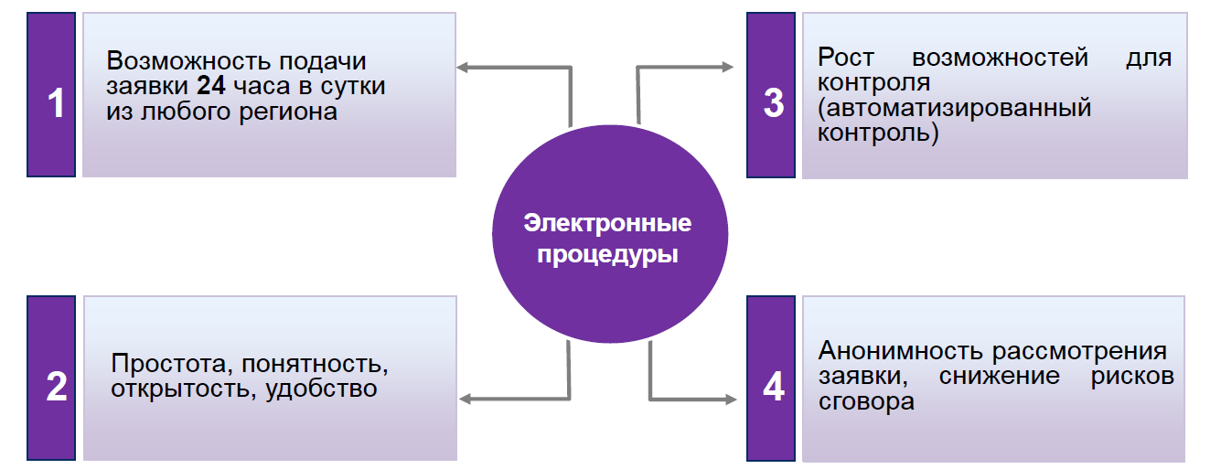
Переход к электронным процедурам закупок
Переход на электронные процедуры позволит участникам контрактной системы более эффективно проводить закупочные процедуры

Slide 32
Переход к электронным процедурам закупок

Slide 33
Переторжка
Организатор конкурса вправе объявить в Конкурсной документации о том, что он может предоставить участникам конкурса возможность добровольно и открыто повысить предпочтительность их конкурсных заявок, путем снижения первоначальной (указанной в конкурсной заявке) цены.
Общая схема проведения:
Оценка заявок
Публикация извещения о проведении переторжки в очной/заочной форме
Проведение переторжки
Подведение итогов

Slide 34
Заведение и объявление переторжки
Переторжку можно объявить после Конкурса/запроса предложений:
Организатор конкурса может воспользоваться объявленным правом на проведение переторжки, если Конкурсная комиссия полагает, что цены, заявленные участниками в конкурсных заявках, могут быть снижены, либо получит хотя бы от одного из участников просьбу о проведении переторжки.
Решение о проведении переторжки и о порядке ее проведения принимает Конкурсная комиссия или руководство Организатора конкурса либо Заказчика.
Запрещается проводить переторжку, если о возможности и порядке ее проведения заранее не было объявлено в Конкурсной документации.
Переторжка в очной форме – это мини аукцион

Slide 35
Переторжка в заочной форме
Переторжка в заочной форме
это повторная подача заявок с измененными данными заявки, например цены или качества товара, т.е. содержательной части заявки. Это вполне оправдано, т.к. участники торгов могут предложить, например, лучшие условия поставки, больший срок гарантийного обслуживания, дополнительные услуги и т. п. Таким образом, применение процедуры переторжки может еще больше повысить эффективность конкурсной закупки.

Slide 36
Заключение о переторжке
Право заключить договор присуждается тому Участнику конкурса, конкурсная заявка которого будет определена, как по существу отвечающая требованиям Конкурсной документации и имеющая первое место в итоговом ранжированном оценочном списке.
Переторжка проводится в режиме реального времени, и сведения о ее прохождении должны быть доступны всем зарегистрированным пользователям данной площадки.
Резюмируя, можно отметить, что переторжка дает экономический эффект, но занимает больше времени, по сравнению с обычными торгами, и ее целесообразно применять в следующих случаях:
при закупках серийной стандартной продукции или сырья в больших объемах;
в ходе торгов, когда победитель определяется только на основании количественных критериев (цена, сроки поставки и т. п.);
при проведении сложных закупок, например для ремонтно-строительных работ.

Slide 37
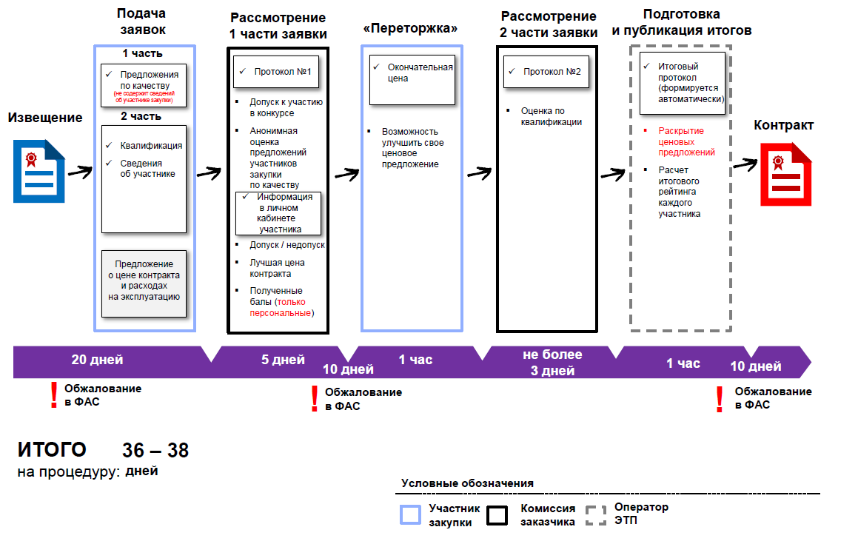
Электронный открытый конкурс

Slide 38
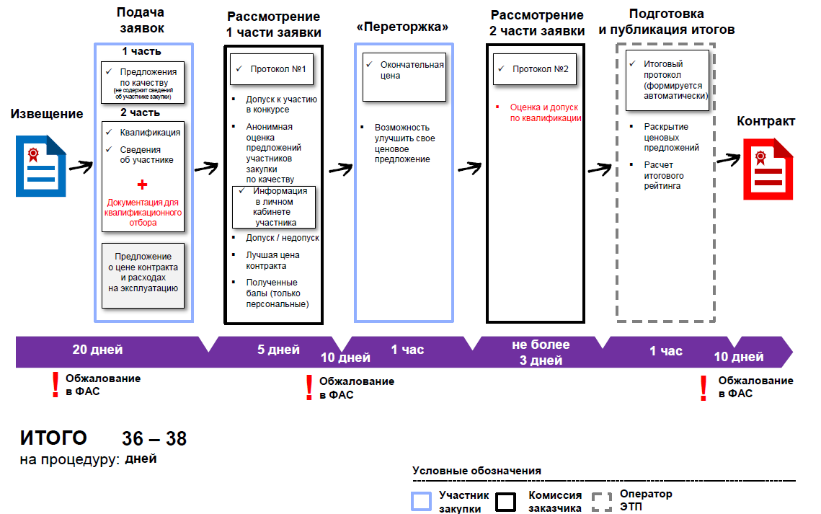
Электронный конкурс с ограниченным участием

Slide 39
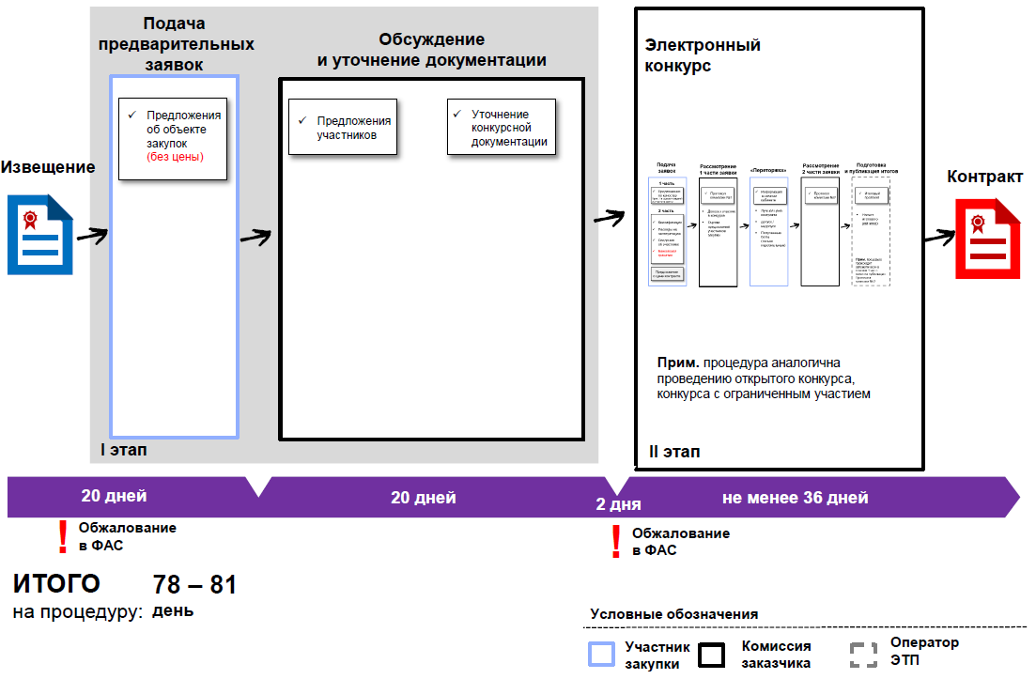
Электронный двухэтапный конкурс

Slide 40
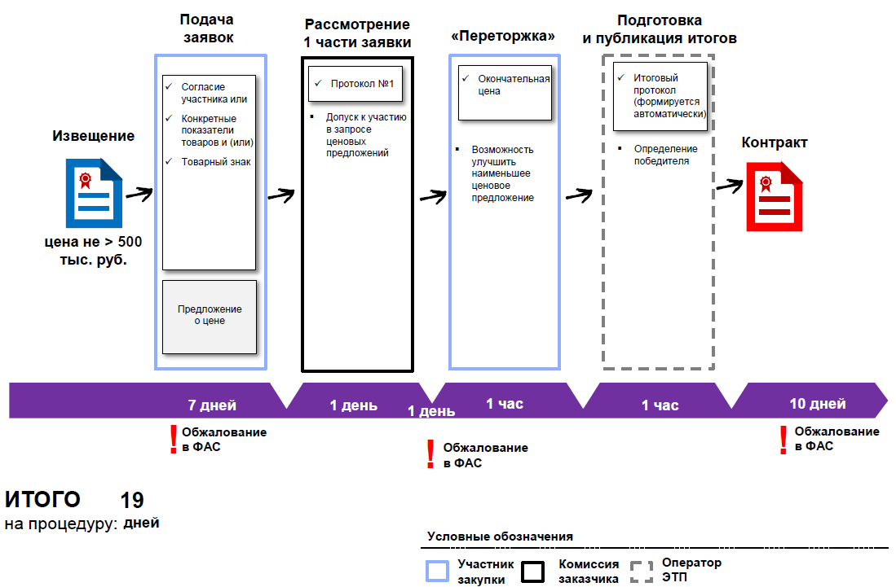
Электронный запрос котировок

Slide 41
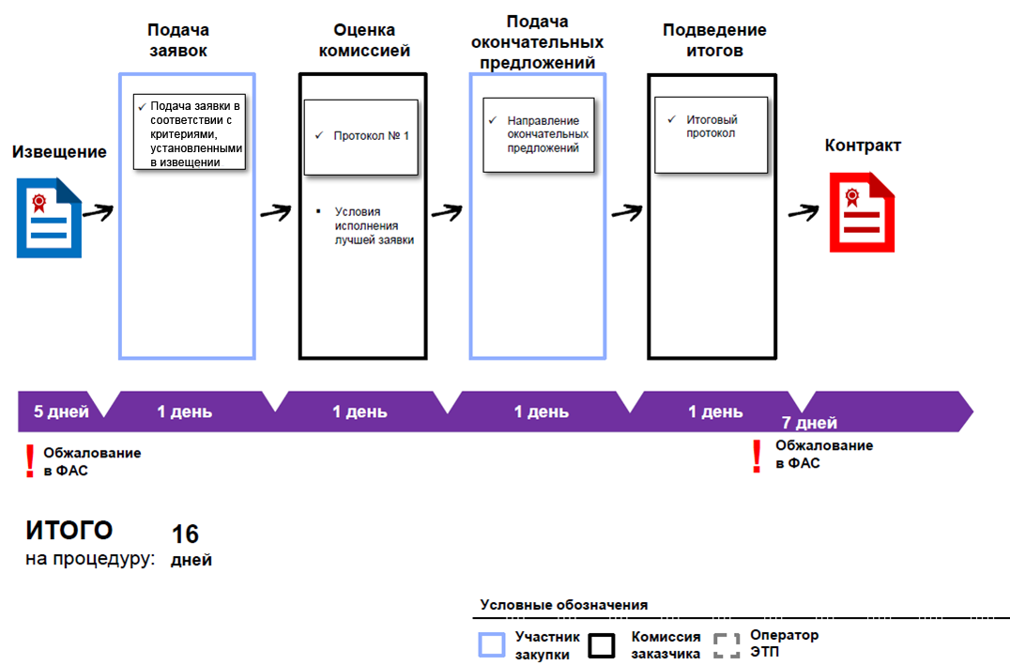
Электронный запрос предложений

Slide 42
Благодарим за внимание!
8(495)276-16-26

